Slide 1
La ferme des animaux
George Orwell

Slide 2
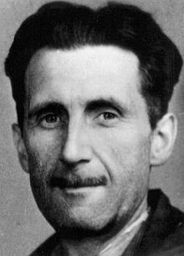
L’auteur
George Orwell, de son vrai nom Eric Arthur Blair, est un écrivain anglais né le 25 juin 1903 à Motihari (Inde britannique, aujourd'hui en Inde) et mort le 21 janvier 1950 à Londres.

Slide 3
Son œuvre porte la marque de ses engagements, qui trouvent eux-mêmes pour une large part leur source dans l'expérience personnelle de l'auteur : contre l'impérialisme britannique, après son engagement de jeunesse comme représentant des forces de l'ordre colonial en Birmanie ; pour la justice sociale et le socialisme, après avoir observé et partagé les conditions d'existence des classes laborieuses à Londres et à Paris ; contre les totalitarismes nazi et soviétique, après sa participation à la guerre d'Espagne.
Témoin de son époque, Orwell est dans les années 1930 et 1940 chroniqueur, critique littéraire et romancier. De cette production variée, les deux œuvres au succès le plus durable sont deux textes publiés après la Seconde Guerre mondiale : La Ferme des animaux et surtout 1984, roman dans lequel il crée le concept de Big Brother, depuis passé dans le langage courant de la critique des techniques modernes de surveillance. L'adjectif « orwellien » est également fréquemment utilisé en référence à l'univers totalitaire imaginé par l'écrivain anglais.

Slide 4
Quelques informations intéressantes
Socialisme: Le terme de socialisme désigne un ensemble très divers de courants de pensée et de mouvances politiques prônant une organisation sociale et économique allant dans le sens d'une plus grande justice, celle-ci supposant une égalité des conditions, ou du moins une réduction des inégalités. Plus largement, le socialisme peut être défini comme une tendance politique, historiquement marquée à gauche, et aspirant à un monde meilleur fondé sur une organisation sociale harmonieuse, ainsi que sur la lutte contre les injustices.

Slide 5
Totalitarisme: Le totalitarisme est le système politique des régimes à parti unique, n'admettant aucune opposition organisée, dans lequel l'État tend à confisquer la totalité des activités de la société. Concept forgé au XXe siècle, durant l'entre-deux-guerres, le totalitarisme signifie étymologiquement « système tendant à la totalité ».
L'expression totalitaire vient du fait qu'il ne s'agit pas seulement de contrôler l'activité des hommes, comme le ferait une dictature classique : un régime totalitaire tente de s'immiscer jusque dans la sphère intime de la pensée, en imposant à tous les citoyens l'adhésion à une idéologie obligatoire, hors de laquelle ils sont considérés comme ennemis de la communauté.

Slide 6
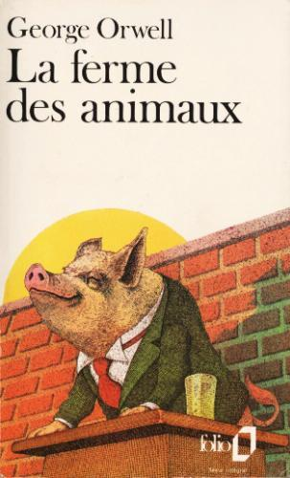
Le roman

Slide 7
Le résumé
La Ferme des animaux (Animal Farm) est un roman de George Orwell publié en 1945 (en 1947 pour la traduction en français), décrivant une ferme dans laquelle les animaux se révoltent puis prennent le pouvoir et chassent les hommes, à la suite de la négligence de ceux-ci à leur encontre. Il s'agit d'une fable animalière par laquelle Orwell propose une satire de la Révolution russe et une critique du stalinisme.

Slide 8
Tout deuxpattes est un ennemi sauf les volatiles.
Tout quatrepattes est un ami.
Nul animal ne portera de vêtements.
Nul animal ne dormira dans un lit.
Nul animal ne boira d'alcool.
Nul animal ne tuera un autre animal.
Tous les animaux sont égaux.

